Slide 1
Reliefne oblike

Slide 2
Se razlikujejo po nadmorski višini, zgradbi, naklonu,…

Slide 3
Nadmorska in relativna višina
Nadmorska višina je navpična oddaljenost neke točke od gladine morja.
Relativna višina je navpična oddaljenost od poljubne točke.

Slide 4
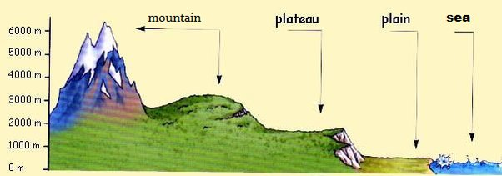
Gora
Planota
Nižina
Morje

Slide 5
Manjša vzpetina (do 300m relativne višine) imenujemo gričevje.
Hribovje je vzpeti svet do 1500m nadmorske višine.
Gorovje je višje od 1500m, najvišji deli pa so visokogorje, kjer so vrhovi poledeneli in so stene prepadne.

Slide 6
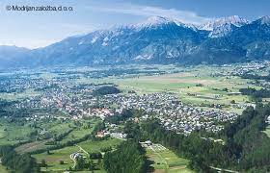
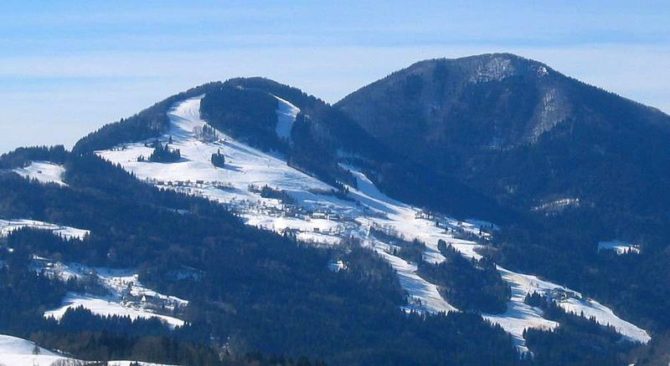
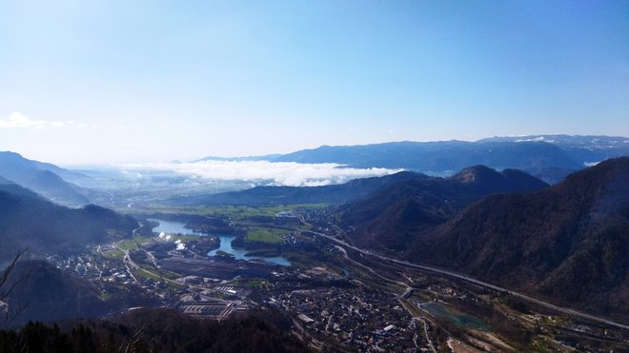
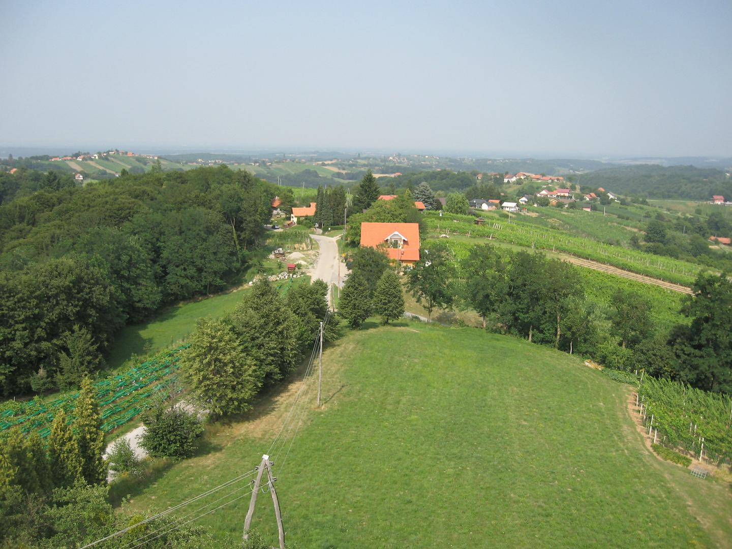

Slide 7
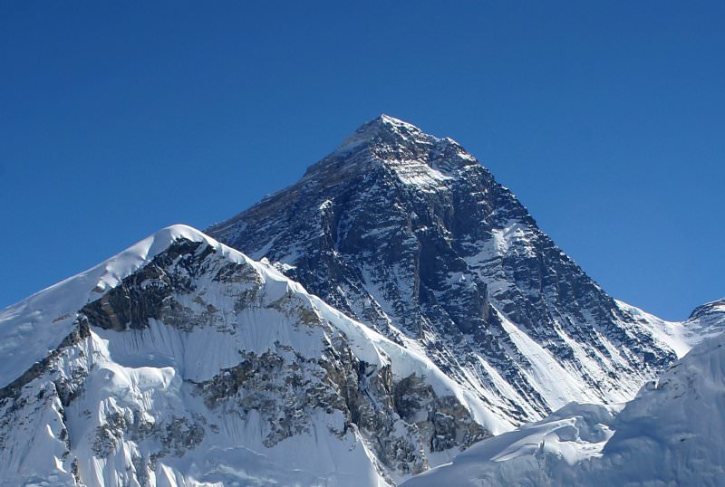
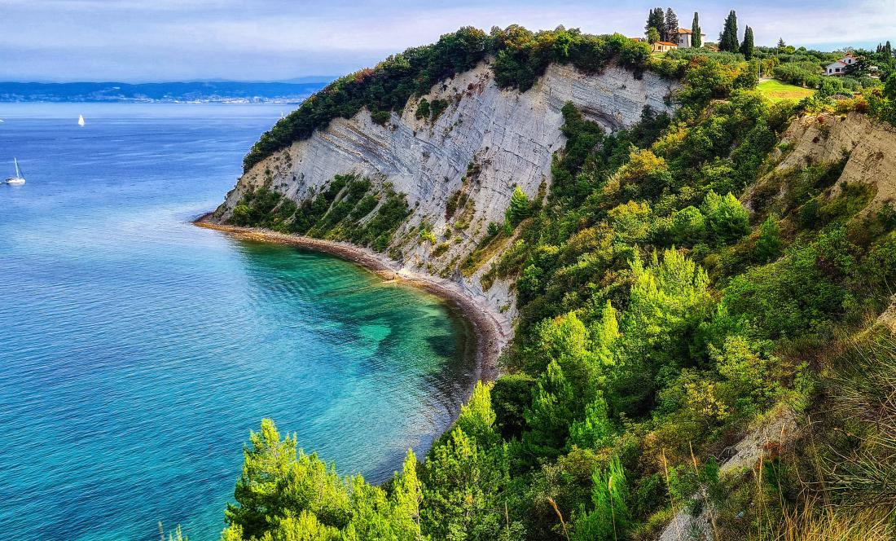
Gorovje ali visokogorje?

Slide 8
Oceansko dno
Oceanski jarki so najglobje točke na svetu.
Gorski grebeni so tudi pod vodo, najvišji vrhovi pa so vidni kot otoki.

